Slide 1
Определение концентрации и энергии электронов в плазме скользящего поверхностного разряда на основе обработки спектров излучения
ФЕДЕРАЛЬНОЕ ГОСУДАРСТВЕННОЕ БЮДЖЕТНОЕ ОБРАЗОВАТЕЛЬНОЕ УЧРЕЖДЕНИЕ ВЫСШЕГО ОБРАЗОВАНИЯ «МОСКОВСКИЙ ГОСУДАРСТВЕННЫЙ УНИВЕРСИТЕТ имени М.В. Ломоносова»
Физический факультет
Кафедра молекулярных процессов и экстремальных состояний вещества
Выполнил студент 104М группы
Уланов П.Ю.
Научный руководитель:
доцент Мурсенкова И.В.
2019

Slide 2
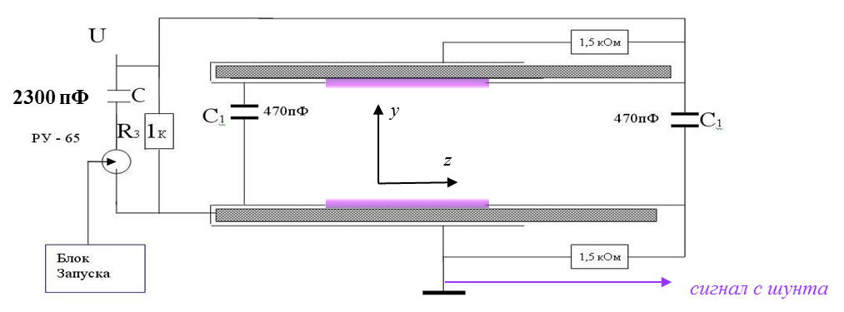
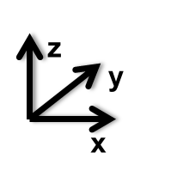
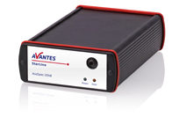
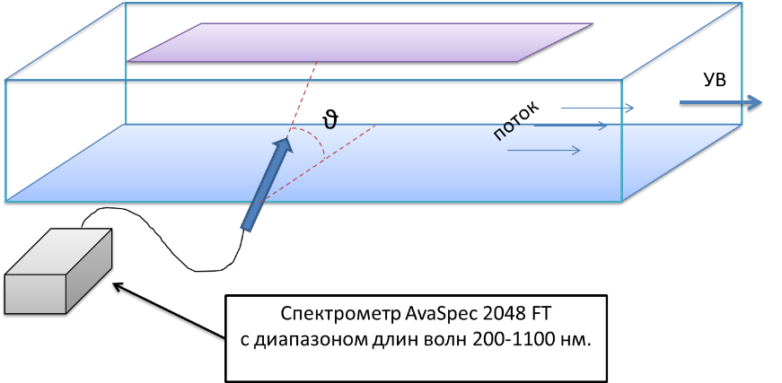
Характеристики разряда и спектрометра
Электрическая схема разрядов
Параметры разряда:
напряжение 25 кВ
ток ~ 1 кА
длительность тока ~ 300 нс
E/N ~200-1000 Тд
энергия ~0,72 Дж
толщина плазменного слоя ~0,5 мм [2]
Область разряда
Спектрометр AvaSpec 2048 FT (диапазон 200-1100 нм)
Регистрировался спектр однократного разряда в потоках, и с накоплением в неподвижном воздухе.
Время накопления 3-10 сек, вычитался шум.
Спектрометр AvaSpec 2048 FT

Slide 3
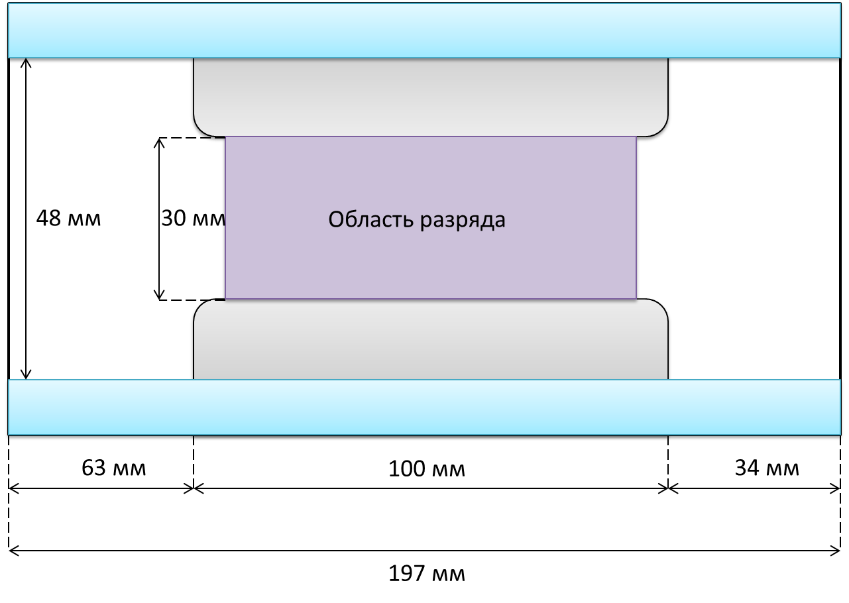
Схема расположения электродов разряда на верхней стенке разрядной камеры
x
z
Кварцевые стекла (КУ, 200-2800 нм)
сечение канала 24х48 мм²
3

Slide 4
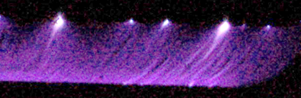
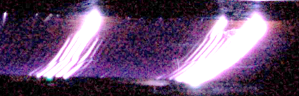
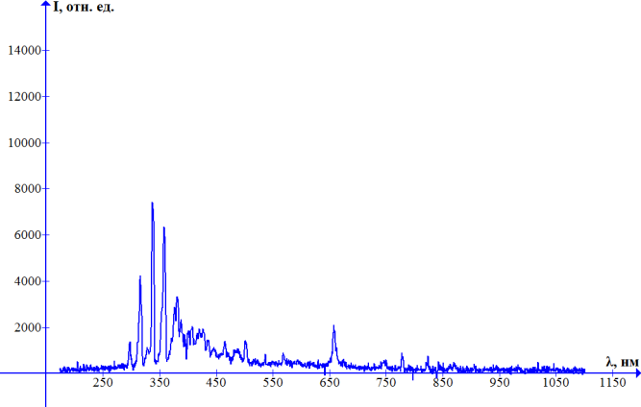
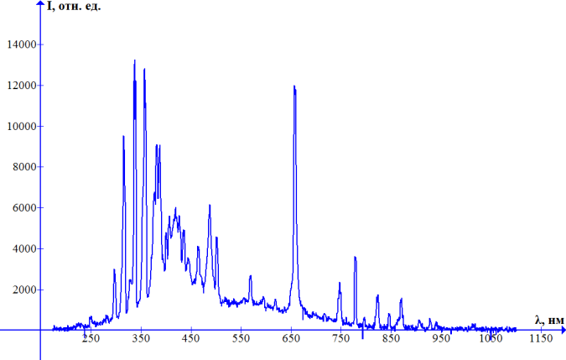
Типичные фотоизображения разряда
Регистрация фотоизображений проводилась с открытым затвором фотоаппарата
Фотоизображения разряда в неподвижном воздухе при давлении 24 Торр (а) и 93 Торр (б)
Соответствующие спектры

Slide 5
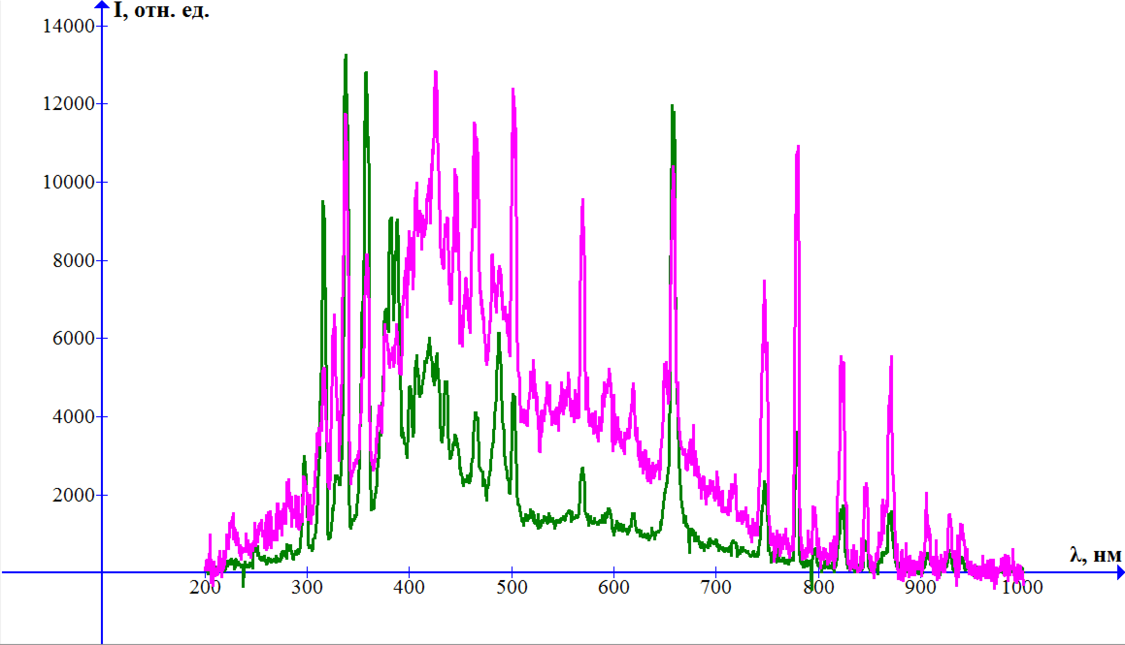







Спектры излучения
$${N_{2}^{+}}^{}(C→B)$$
$$H$$
$$H_{α}$$
$$O$$
$$H_{β}$$
$$Cu$$
$$N I$$
Видимый спектр
Спектры: 1 – в потоке, 2 – в неподвижном воздухе; плотности $ρ=0,10 \frac{кг}{м^{3}}$; Число Маха ударной волны M=3,1.
5

Slide 6
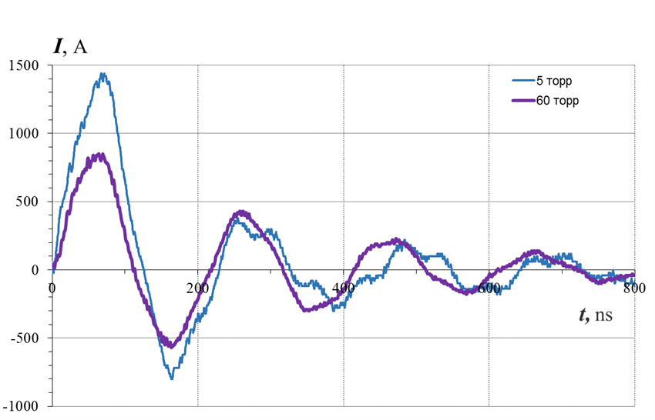
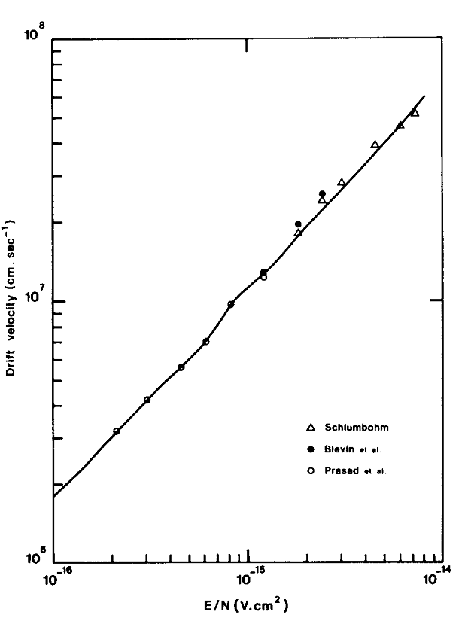
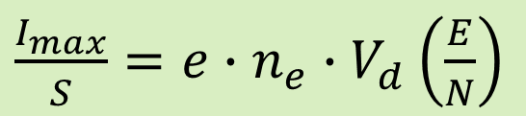
Методика обработки осциллограмм тока
Осциллограммы тока в неподвижном воздухе
$\frac{I_{max}}{S}=e∙n_{e}∙V_{d}\left(\frac{E}{N}\right)$
Зависимость скорости дрейфа электронов от приведенного электрического поля [4]
Формула для расчета концентрации электронов [3]

Slide 7
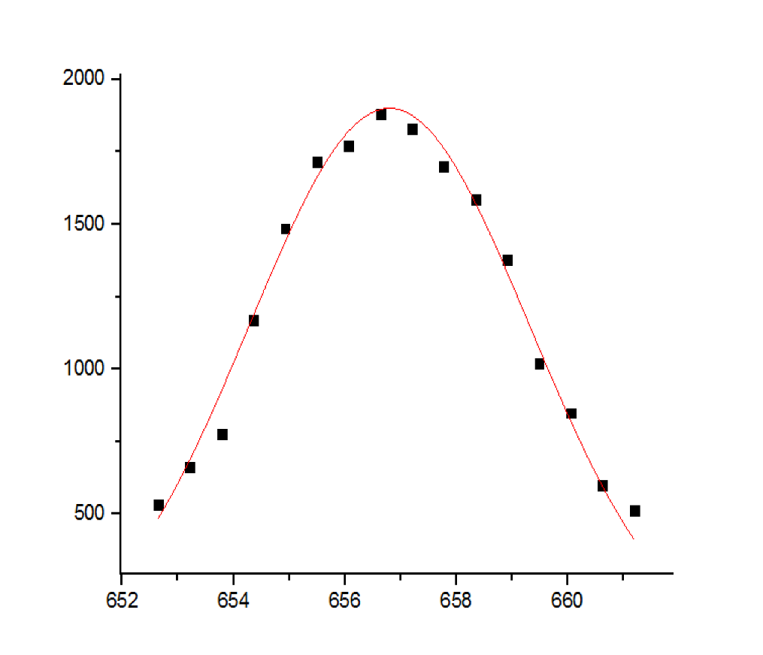
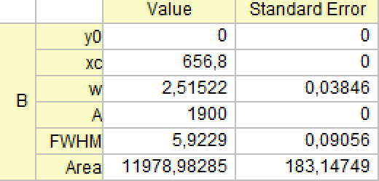
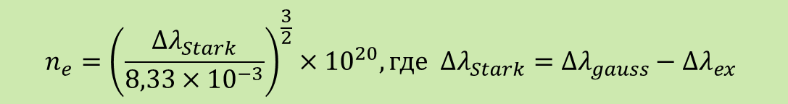
Методика вычисления концентрации электронов
Выделяется линия для обработки (H_{α} или H_{β})
В программе OriginPro строится экспериментальный профиль линии
Проводится аппроксимация гауссовским профилем и вычисляется ширина линии на полувысоте (FWHM)
Находится концентрация электронов по формуле:
I, отн. ед.
Полуширина (FWHM)
λ, нм.
$$n_{e}={\left(\frac{∆λ_{Stark}}{8,33×{10}^{−3}}\right)}^{\frac{3}{2}}×{10}^{20},где ∆λ_{Stark}=∆λ_{gauss}−∆λ_{ex}$$

Slide 8
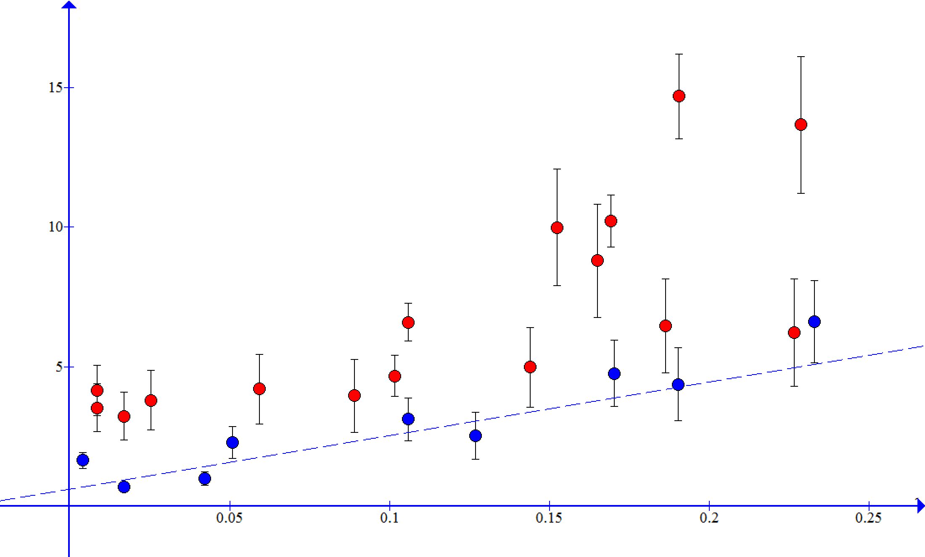
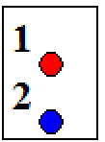
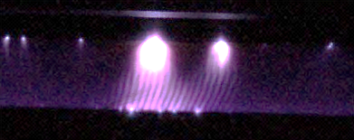
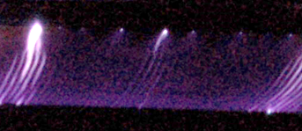
Концентрация электронов в неподвижном воздухе
n_{e}⋅10¹⁴, 1/см³
n_{e}⋅10⁻¹⁴, 1/см³
ρ, кг/м³
ρ, кг/м³
Концентрации электронов, рассчитанные:
1 – по спектрам, 2 – по току разряда.

Slide 9
Методика вычисления энергии электронов
Непрерывная часть спектра в диапазоне 250 – 850 нм.
Спектр в неподвижном воздухе при давлении p = 93 Торр.
Механизм образования непрерывного спектра – тормозное излучение

Slide 10
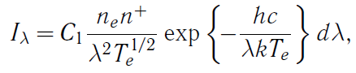
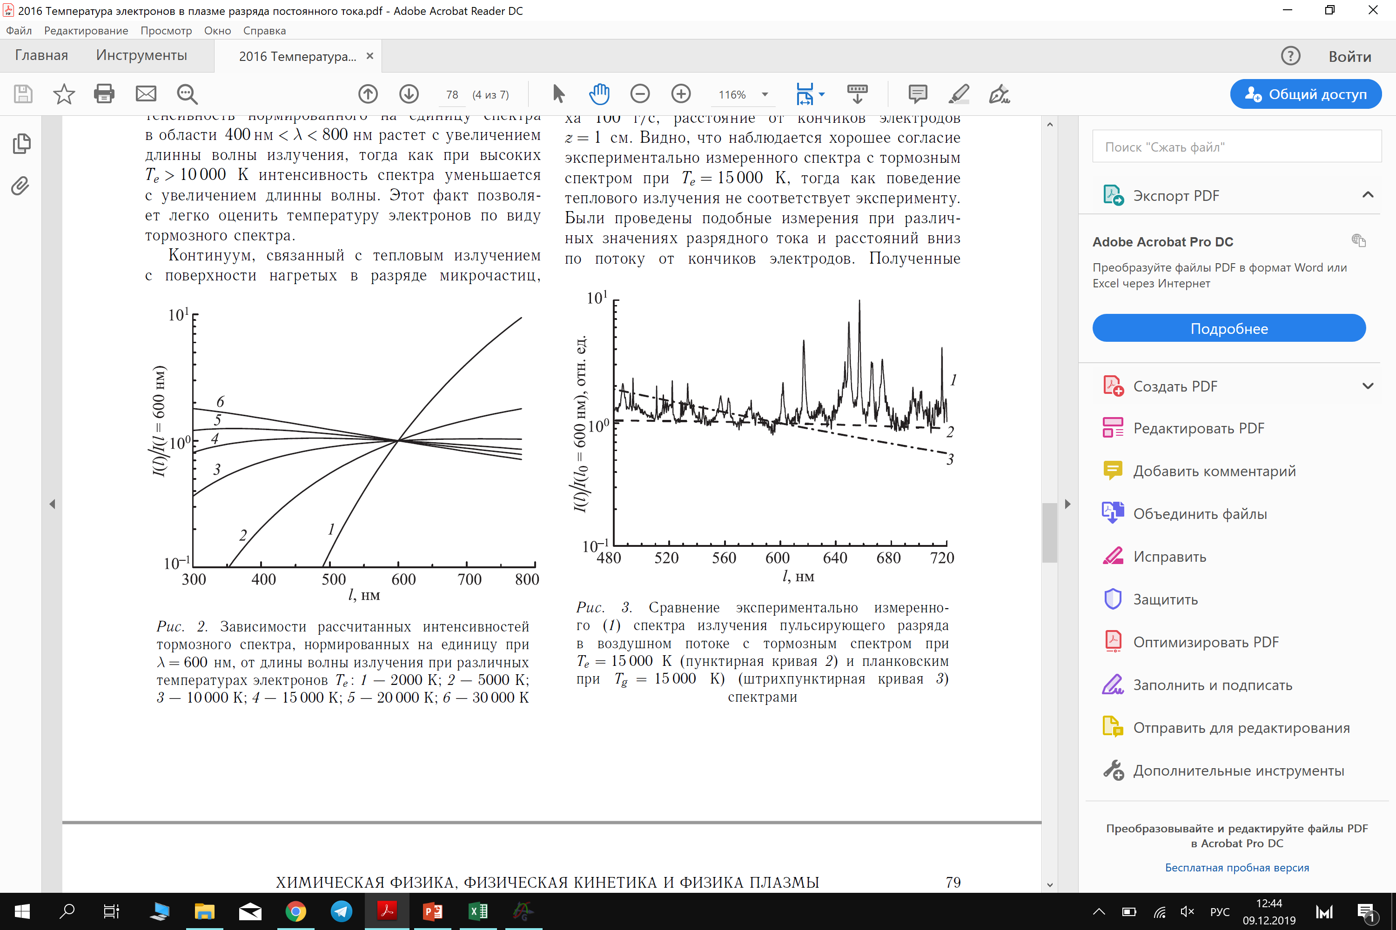
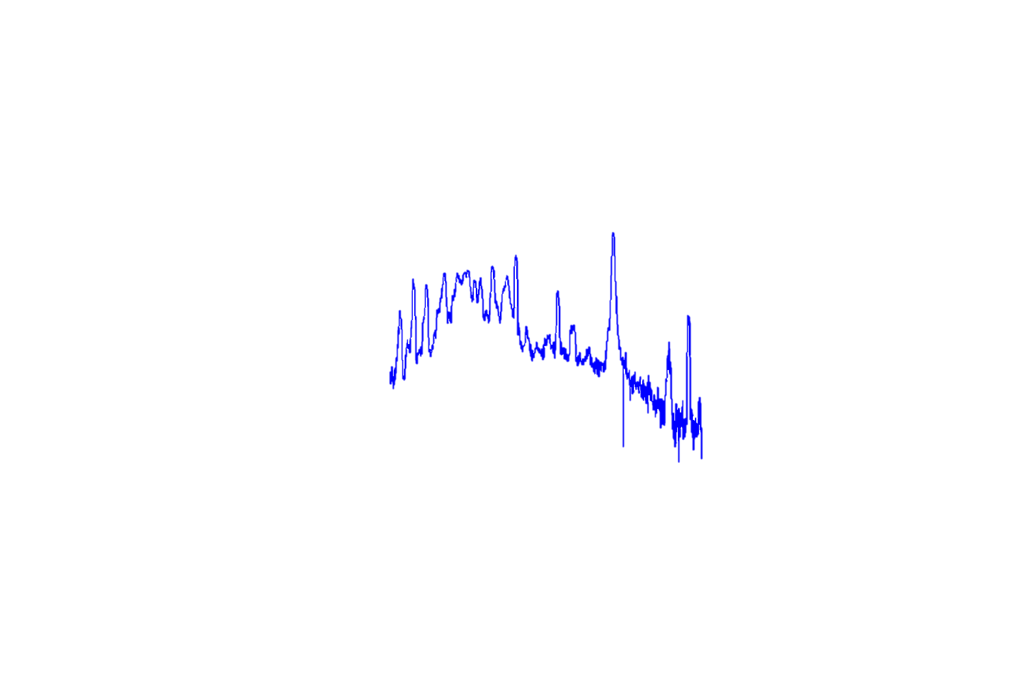
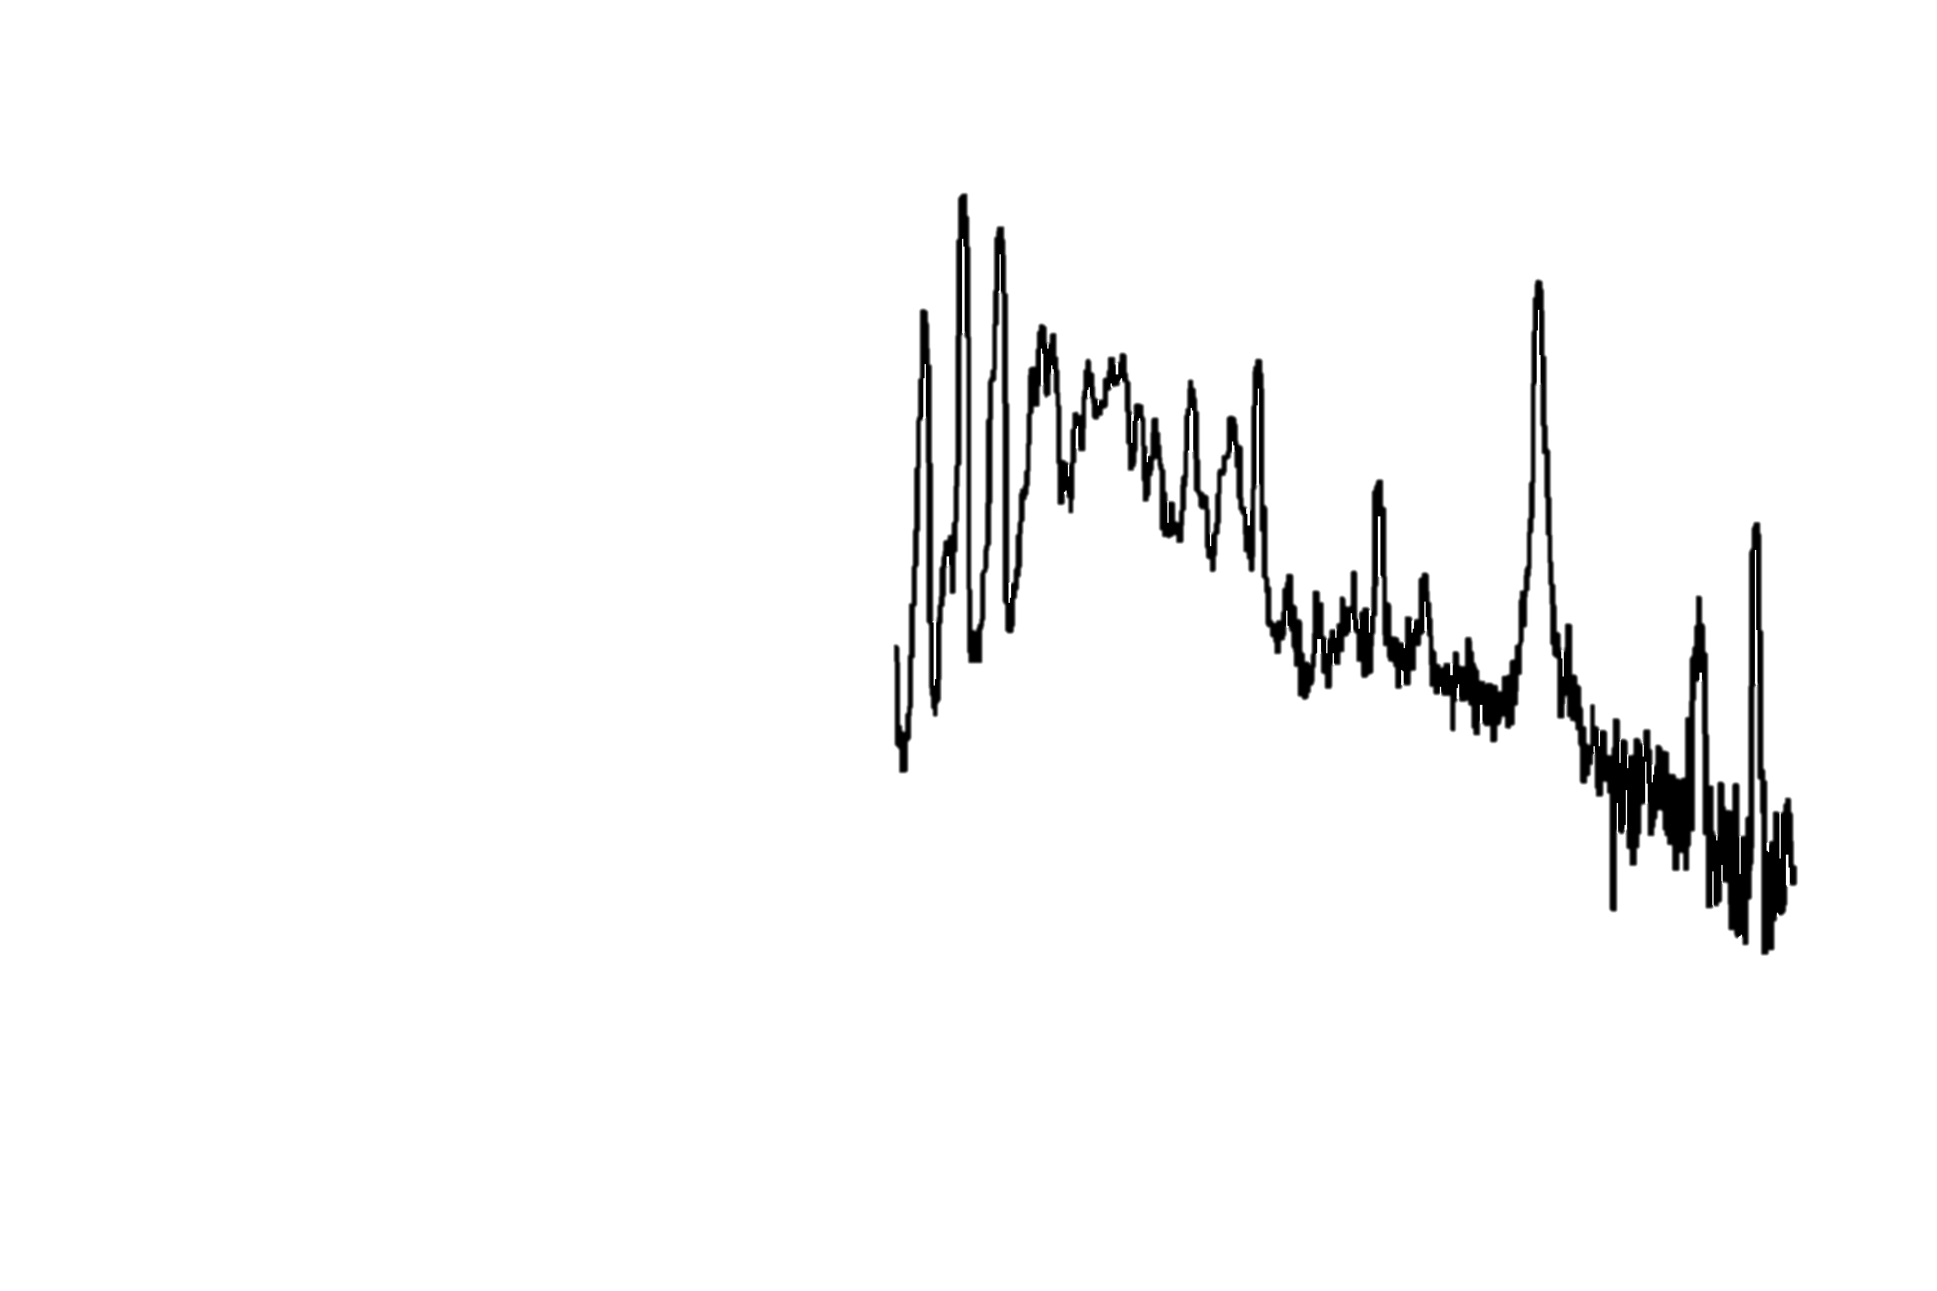
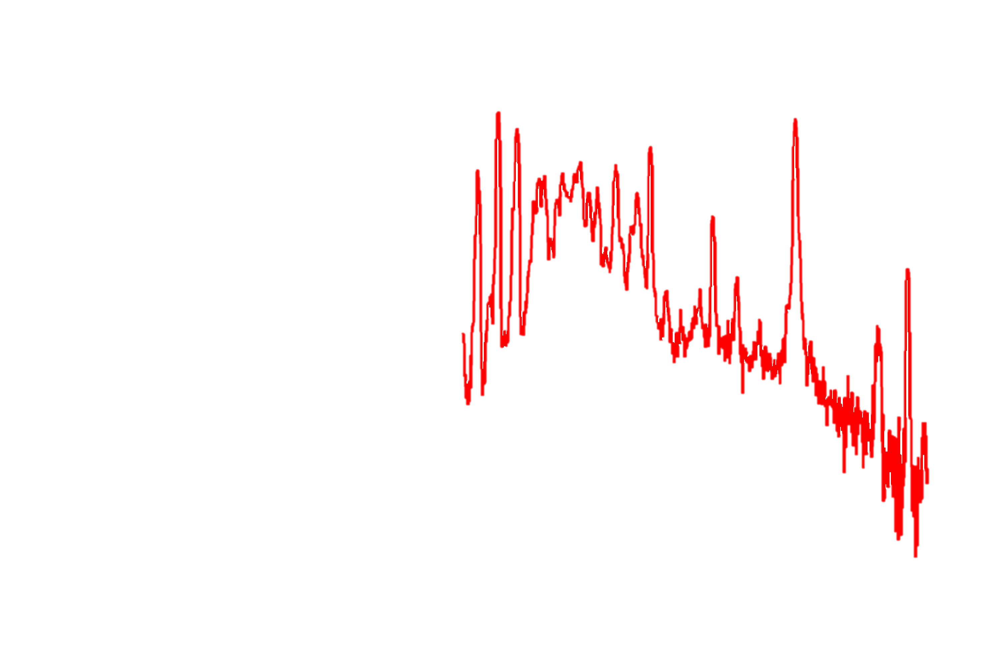
Методика вычисления энергии электронов
Метод измерения энергии электронов заключается в сравнении полученного спектра со спектром тормозного излучения
Номограмма зависимости интенсивности тормозного излучения от длины волны отнесенное к интенсивности при (λ = 600 нм.) с наложенным спектром при давлении 132 Торр в неподвижном воздухе.
Красный – 63 Торр, черный – 101 Торр, синий – 132 Торр.
1 – 2000 К, 2 – 5000 К, 3 – 10000 К, 4 – 15000 К, 5 – 20000 К, 6 – 30000 К

Slide 11
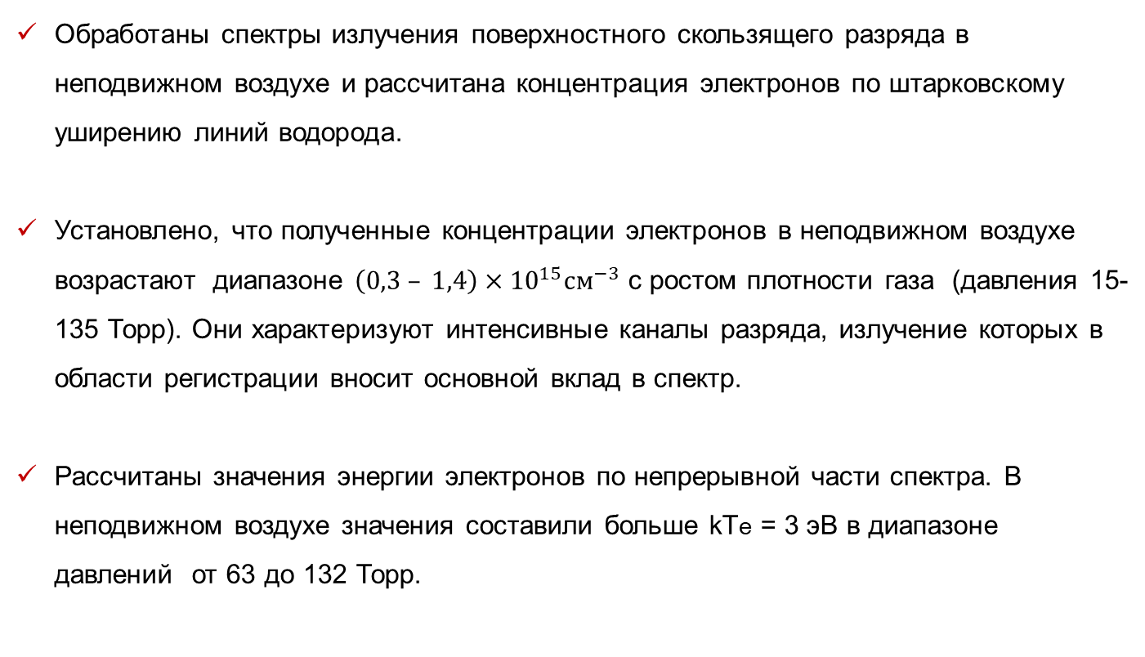
ВЫВОДЫ
Обработаны спектры излучения поверхностного скользящего разряда в неподвижном воздухе и рассчитана концентрация электронов по штарковскому уширению линий водорода.
Установлено, что полученные концентрации электронов в неподвижном воздухе возрастают диапазоне $\left(0,3 – 1,4\right)×{10}^{15}{см}^{−3}$ с ростом плотности газа (давления 15-135 Торр). Они характеризуют интенсивные каналы разряда, излучение которых в области регистрации вносит основной вклад в спектр.
Рассчитаны значения энергии электронов по непрерывной части спектра. В неподвижном воздухе значения составили больше kTe = 3 эВ в диапазоне давлений от 63 до 132 Торр.

